Slide 1
FN slår matalarm
Hva kan sjømaten bidra med?
Bente E. Torstensen
Divisjonsdirektør Akvakultur

Slide 2
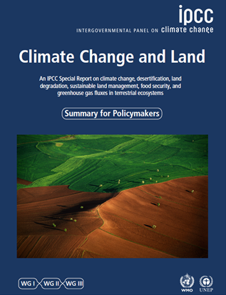
Aktiviteter fra hele matsystemet står for
21 til 37 prosent
av de totale menneskeskapte klimagassutslipp
25 til 30 prosent
av all mat produsert for mennesker blir ikke spist
Notes:
Hovedanbefalingen fra denne rapporten er å endre kosthold fra kjøttbasert til mer plantebasert kosthold. MEN det de ikke tar inn over seg er hva kan sjømat bidra med?

Slide 3
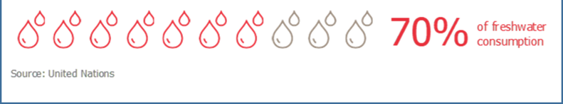
av ferskvanns
forbruk
Vann er den største knapphetsfaktoren for vekst

Slide 4
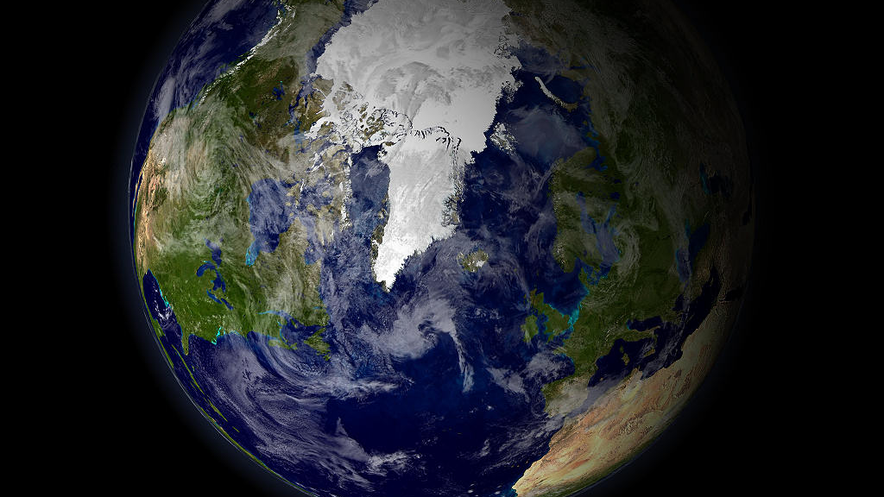
10 milliarder i 2050 må ha næringsrik mat
CO₂ utslipp fra dagens matproduksjon på land må dramatisk ned
Hva skal vi spise?
NASA
Notes:
Og hvor skal det produseres? Havet utgjør 70 % av jorda og

Slide 5
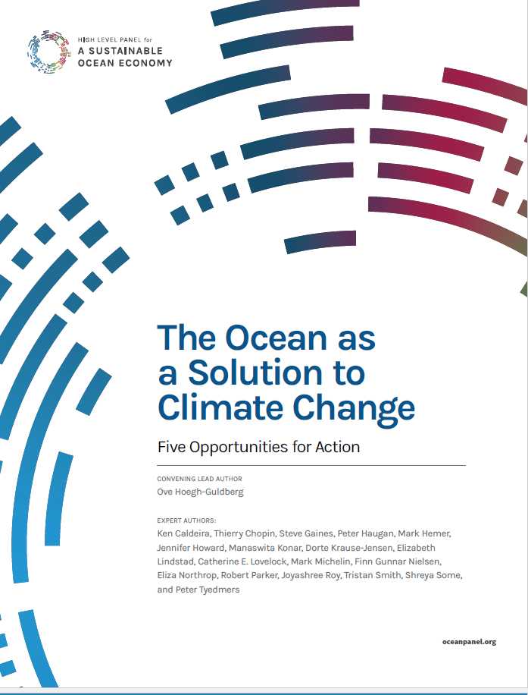
Havet som løsning for globale klimaendringer

Slide 6
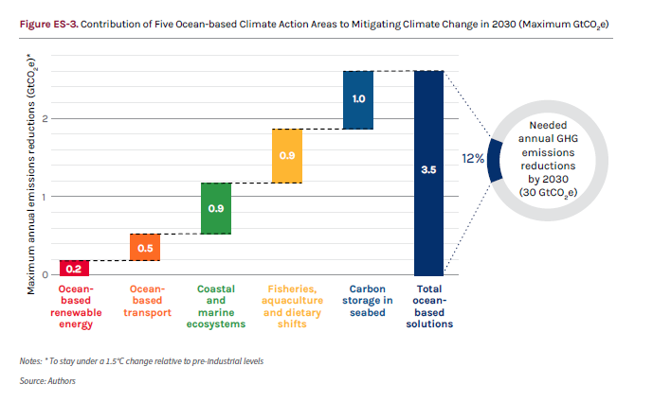
5 mulighetsområder er foreslått for å redusere klimagassutslipp
«Mer sjømat i kosten»
Sjømat = villfanget fisk og oppdrett av lavtrofiske arter (tare, skjell, andre arter som ikke skal fôres)

Slide 7

Oppdrett på lavt trofisk nivå er resurseffektivt
Menneske
0,1
Torsk, kveite
Lodde, sild, makrell
1
Krill, rauåte, skjell
10
100
Tare, mikroalger

Slide 8
Akvakultur er den matproduksjon som øker mest på verdensbasis (5,8% årlig vekst globalt fra 2010 til 2016)
– og som har potensiale til fortsatt vekst
Source: FAO. 2018.
The State of World Fisheries and Aquaculture 2018.
Meeting the sustainable development goals. Rome. 212 pp.

Slide 9
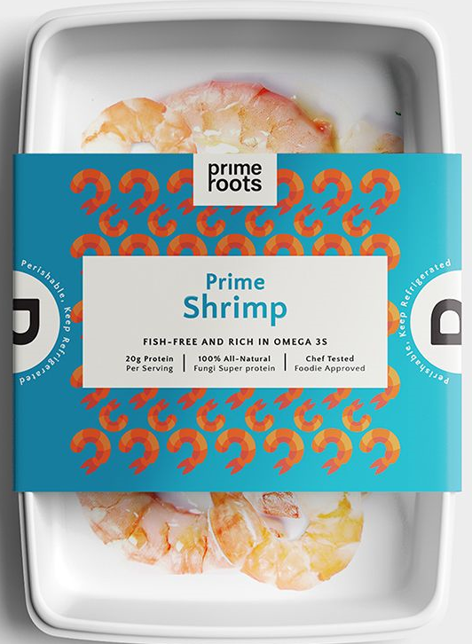
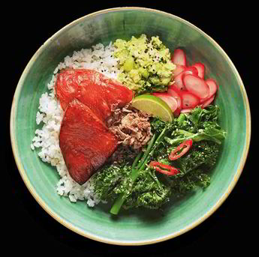
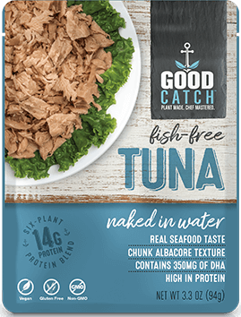


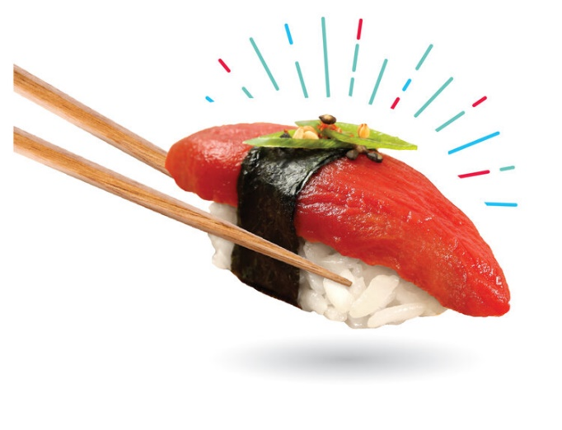
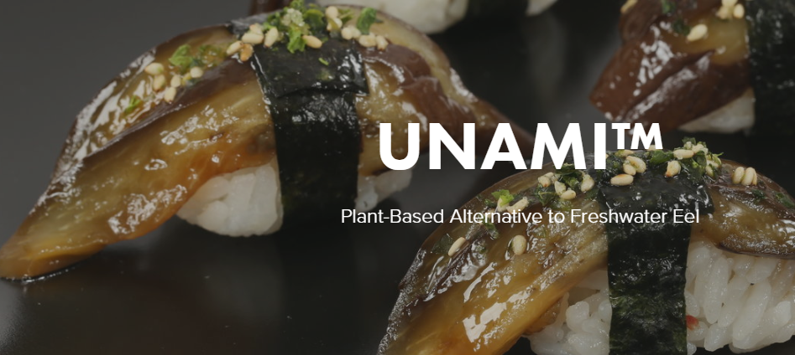

Plantebaserte alternativ til fisk er en økende trend
Sopp
Sopp
Vannmelon
Photo: Prime roots
Photo: wagamama
Photo: Ocean Hugger
Tomat
Aubergin
Photo: Ocean Hugger

Slide 10















Vi må kutte matsvinn
Matproduksjon
Gjenbruk
Resirkulering
Reduksjon (matsvinn)
Logistikk
Transport
Matsystemer
i en sirkulær
økonomi
Grossist
Tilberedning
Konsum
Foredling
Bearbeiding
Prosessering
Markedsføring
Distribusjon
Salg
Grossist
Illustration: ©ØF-J/Nofima

Slide 11
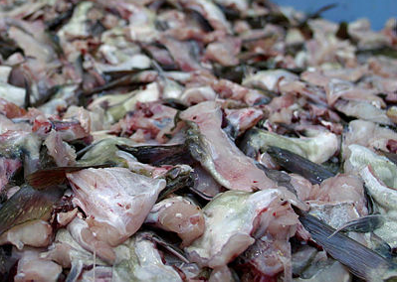
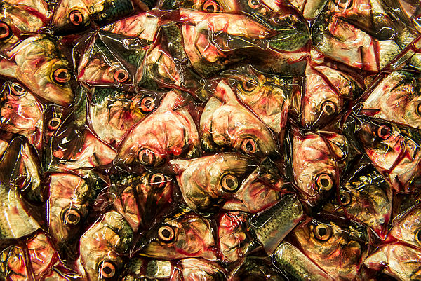
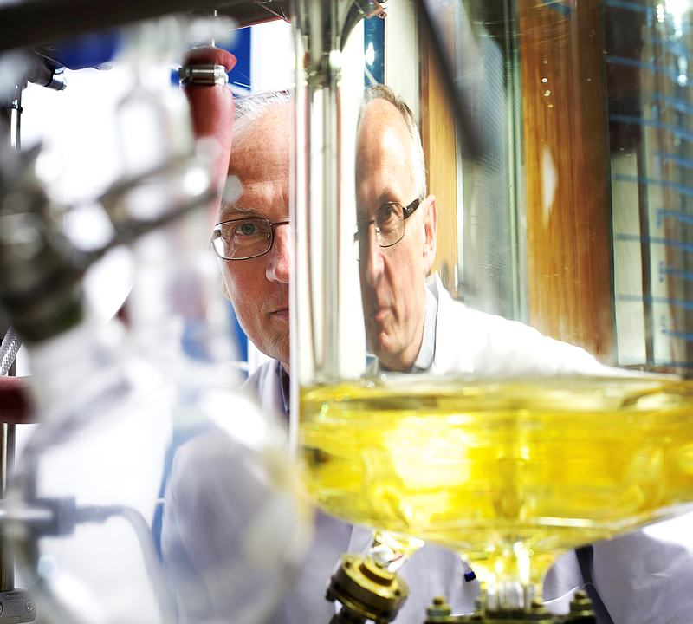
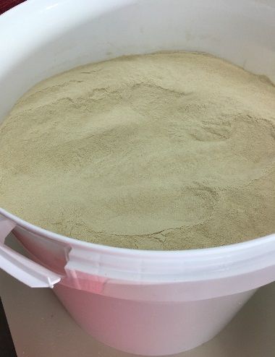

Bi-produkter fra slakterier og prosessering er verdifull biomasse for verdiskaping
Løselige: Fett / oljer
Fettløselig
Vannløselige ingredienser og proteinpulver
Uløselig: Aske / mineraler
Notes:
Restråstoff kan ikke brukes direkte – må dekompostere

Slide 12

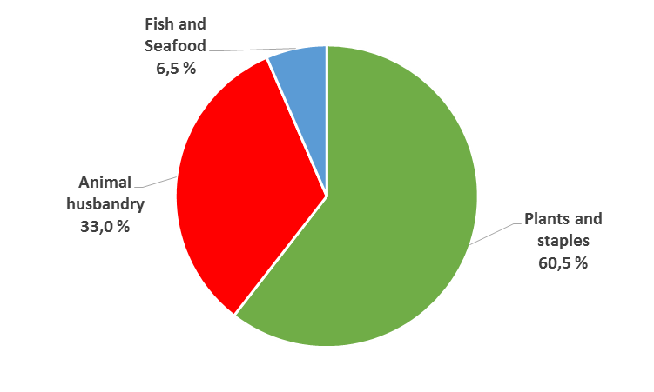
< 1% av global proteinkonsum er fra fiskeoppdrett i sjø
Proteinkilder i mat globalt
Source: FAO/ https://agentrepreneurship.files.wordpress.com/2013/03/fao-2050.png

Slide 13
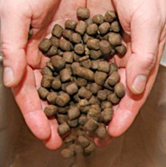
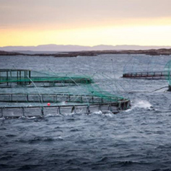
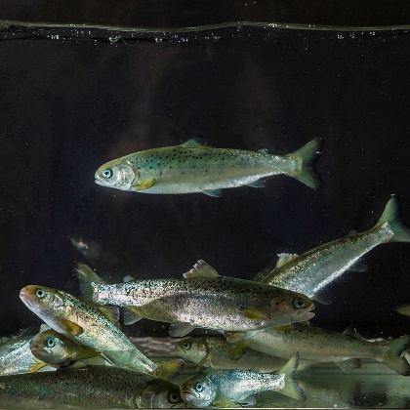
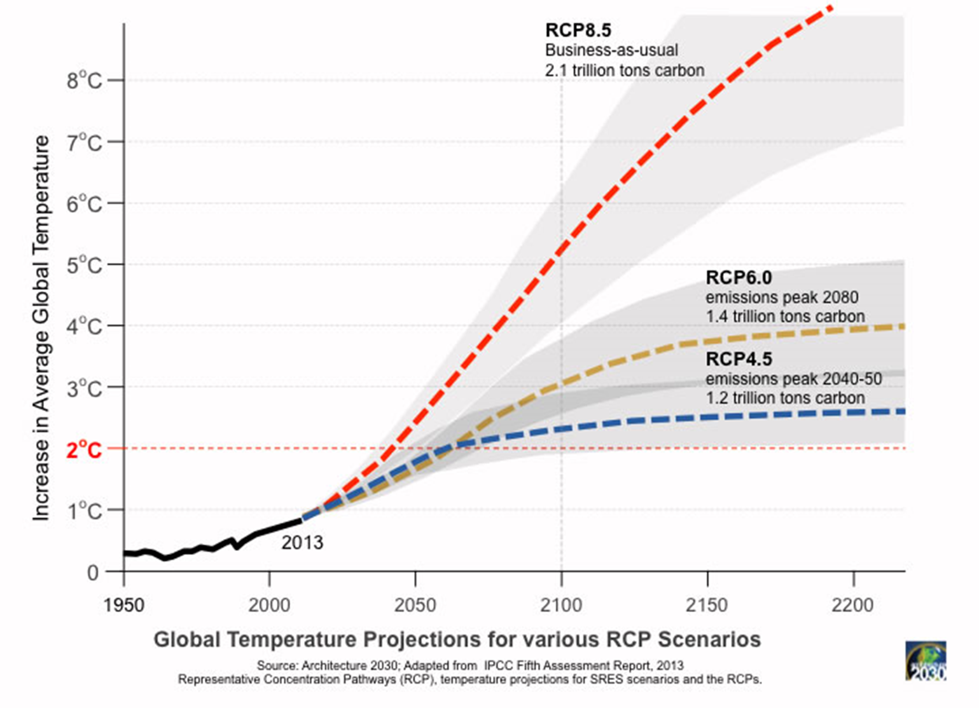
Vi trenger kunnskap
FÔR
AREAL
FISKEVELFERD
KLIMA

Slide 14
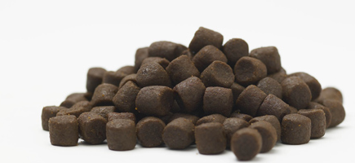
Planteingredienser
Marine ingredienser
(Aas et al, 2019)

Slide 15
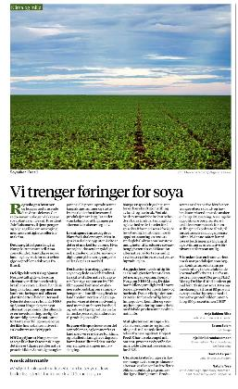
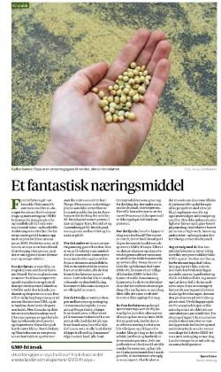
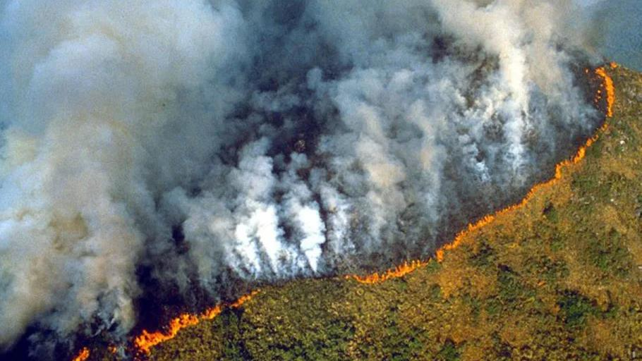

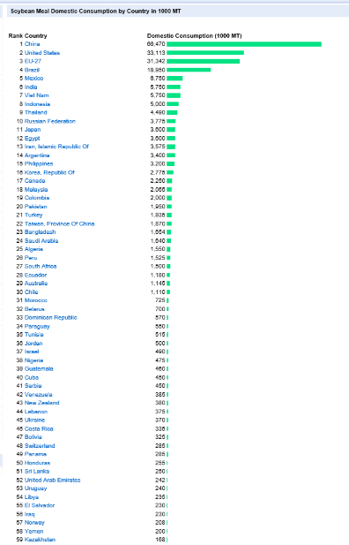
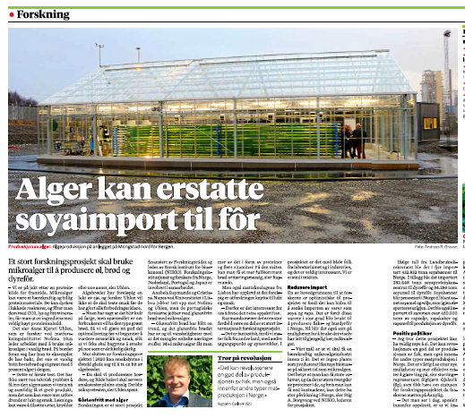
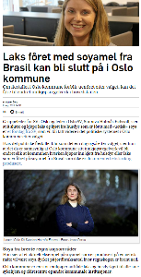
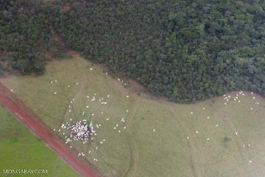
Soyaprotein til fôr er et tema
Nationen,2/9-2019
Nationen,9/9-2019
https://www.indexmundi.com/agriculture
Intrafish 9/9-2019

Slide 16
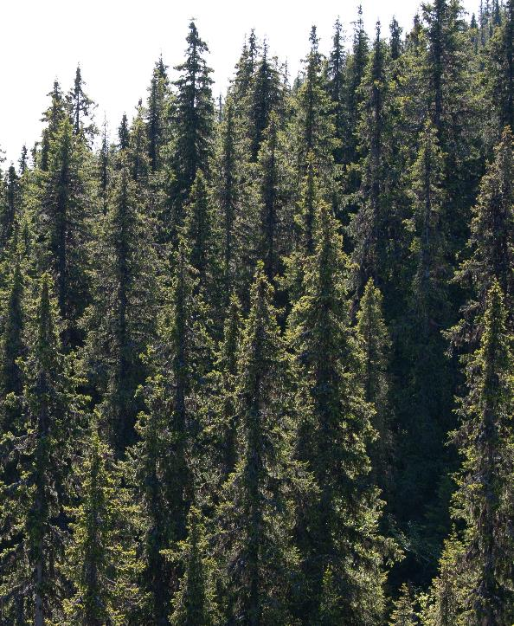
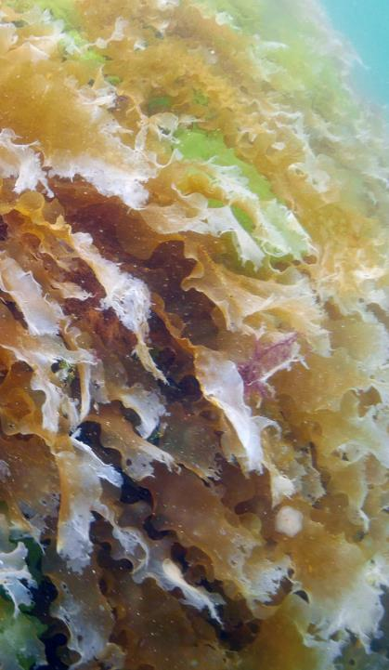
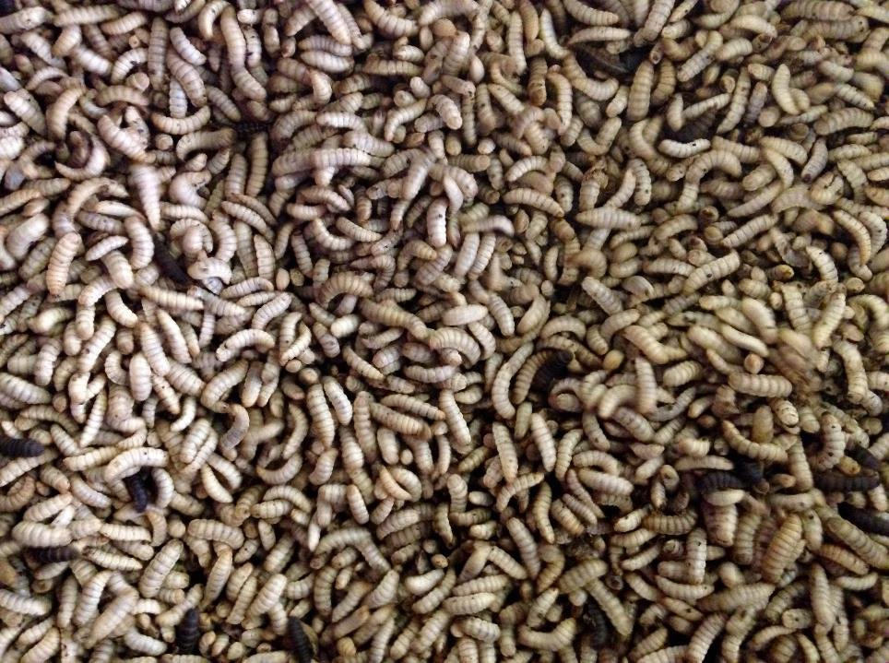
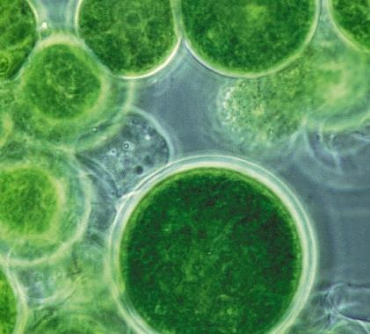
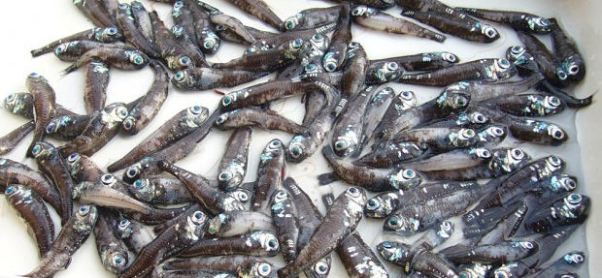
Det er stor forskningsinnsats på nye fôringredienser
Må ha flere alternativer
Sunt og trygt fôr for fisken
Lavt CO₂ fotavtrykk
Ikke til humant konsum
Store volum
Lav produksjonskost
Foto:©NIFES/Erik-Jan Lock

Slide 17


Protein fra fôr utnyttes dobbelt så bra i laks som i storfe
150 g muskel-
protein
210g
|1000 g protein
310 g muskelprotein

Slide 18
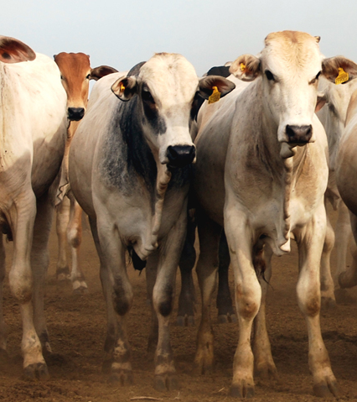
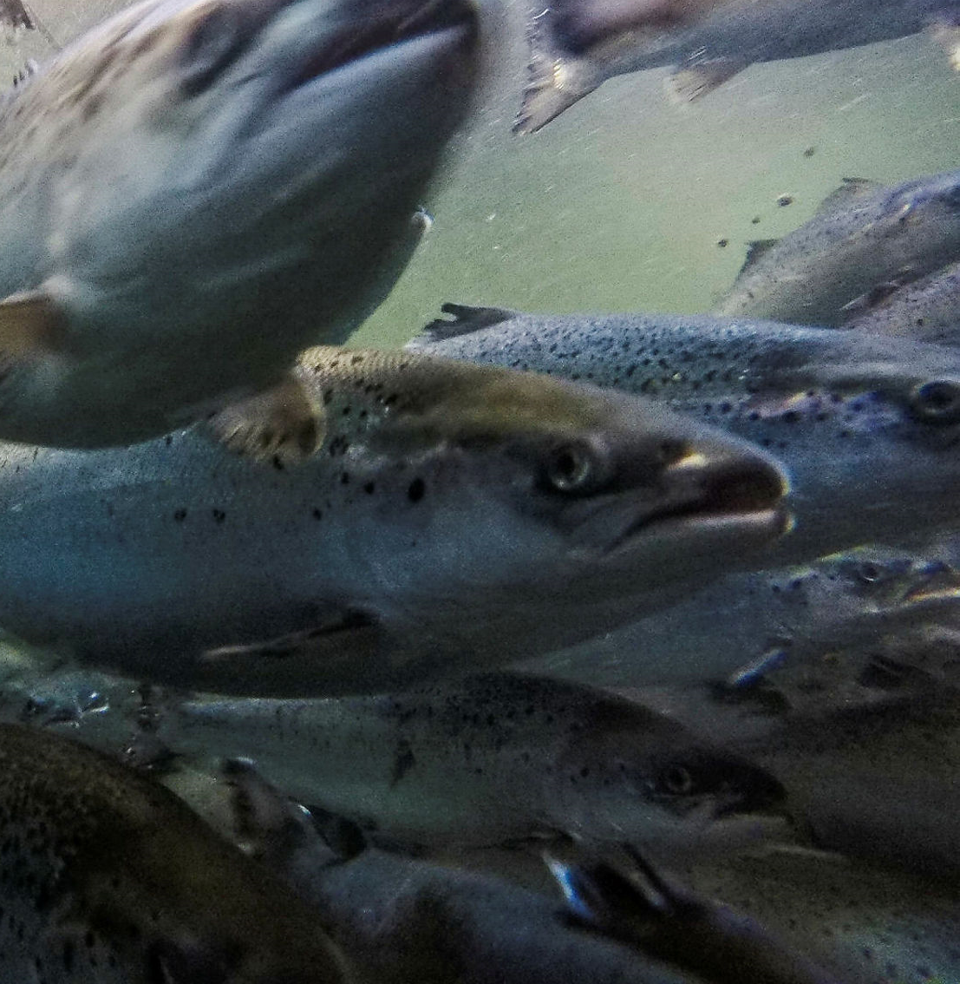
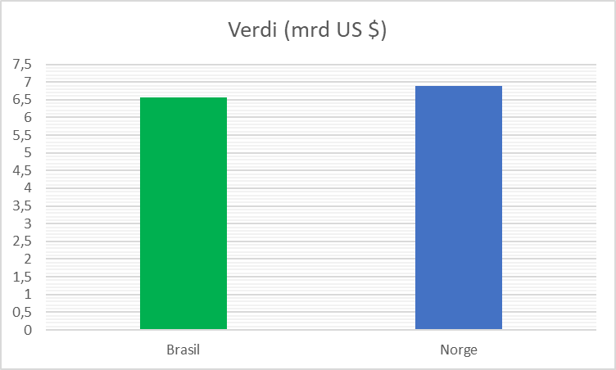
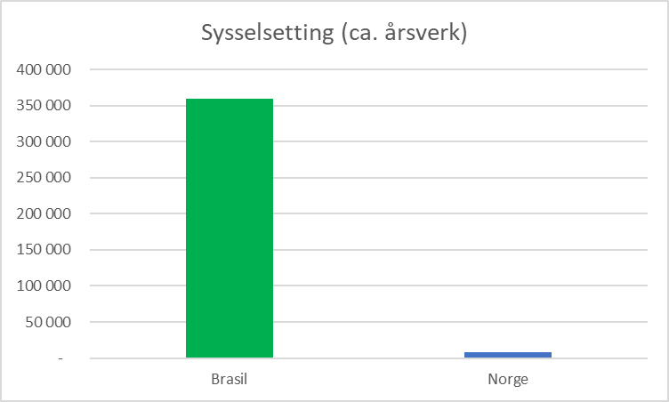
Hva med økonomisk og sosial bærekraft
Storfé kjøttproduksjon i Brasil sammenlignet med
laks og ørretproduksjon i Norge

Slide 19
Norway, Iceland, Faroe Islands
Production: 1 132 000 tons
Market:42 000 tons
Russia
Production: 7 000 tons
Market: 68 000 tons
USA and Canada
Production: 149 000 tons
Market: 444 000 tons
UK and Ireland
Production: 157 000 tons
EU market:
1 022 000 tons
Japan
Production: 0 tons
Market: 64 000 tons
Asia
Production: 0 tons
Market: 189 000 tons
Global produksjon av laks ~ 2,2 mill. tonn
Chile og Norge ~ 75 % av produksjonen
From Chile
To Japan
Chile (Latin America)
Production: 485 000 tons
Market: 136 000 tons
Australia and New Zealand
Production: 46 000 tons
Market: 54 000 tons
Source: Marine Harvest Salmon Farming Industry Handbook 2017/ Kontali

Slide 20
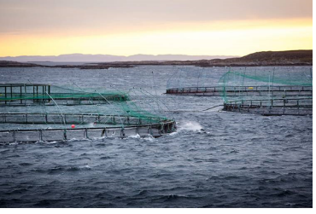
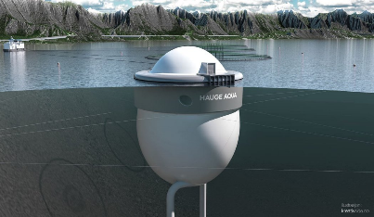
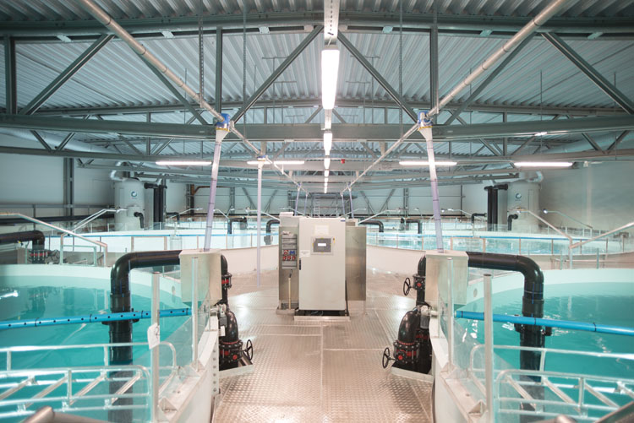
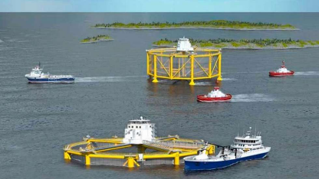
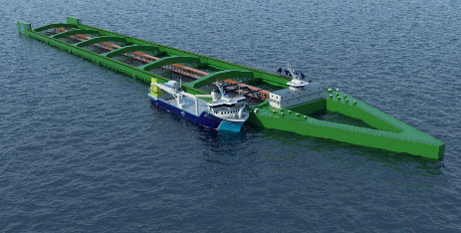
Havbruk flytter på land, lukkes inne i sjø og til havs
Paradigmeskifte
Fiskens biologi
må styre teknologiutviklingen

Slide 21

Klimaendringer – risikofaktorer for oppdrett
Temperatur
Redusert oksygen
Ekstreme værforhold
Sykdom og parasitter
Forsuring

Slide 22
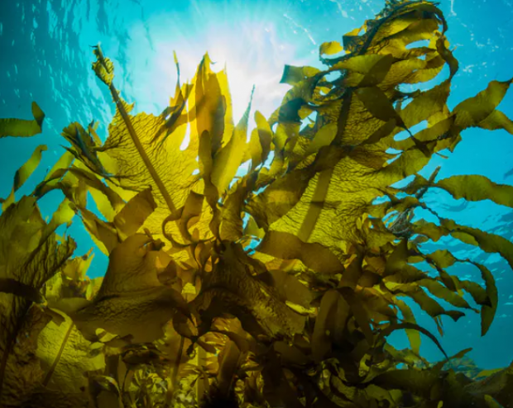

Hvor skal oppdrett skje når miljøforhold i vannet endres
Performance/growth
Optimal temperatur for laks
Minimum
Maximum
0 5 10 15 20 25
Temperatur

Slide 23
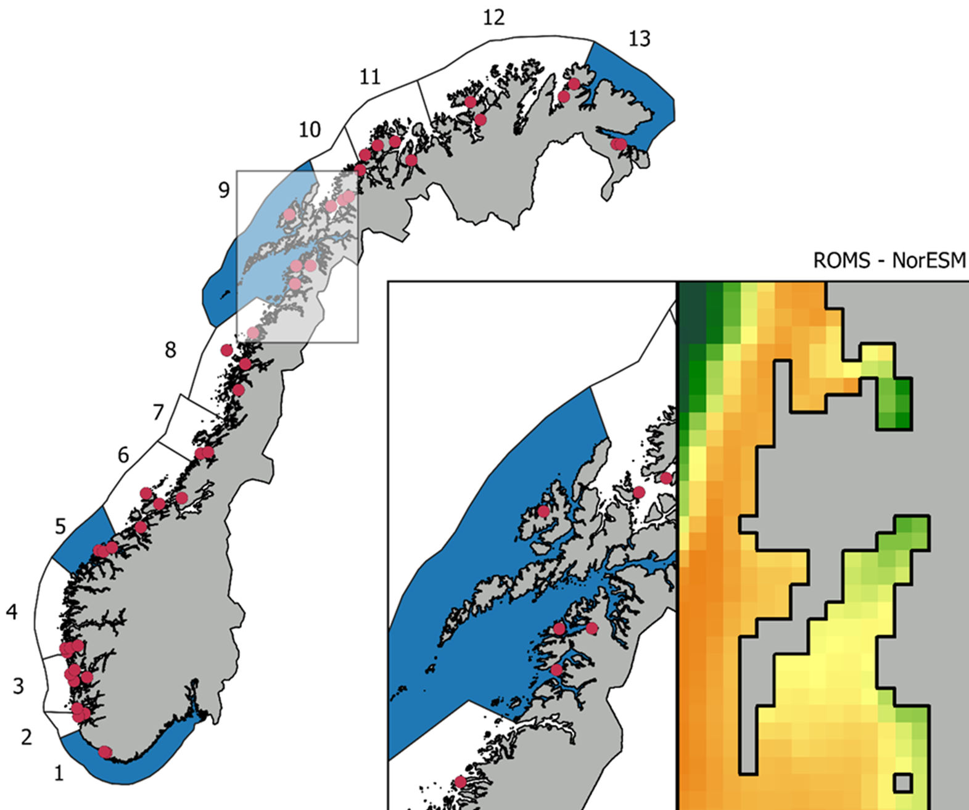
Trenger finmaskede temperaturmodeller for å forutsi
lokale konsekvenser av globale klimaendringer
(Falconer et al 2019, Skogen et al., 2019)
Notes:
In ClimeFish we included all 13 production regions in Norway.
We involved climate researchers from The Institute of Marin Research to get projections of the future water temperatures.
And we involved farmers from several different companies to calibrate the projections with production data.

Slide 24

FISKEVELFERD
OG -HELSE
INGREDIENSER
TIL FÔR
KLIMA
ENDRINGER
AREAL
NY TEKNOLOGI
Kunnskapsutvikling og ny teknologi:
Sjømat - i hele sin bredde - kan utgjøre en forskjell for klodens og folks helse
NASA

Slide 25
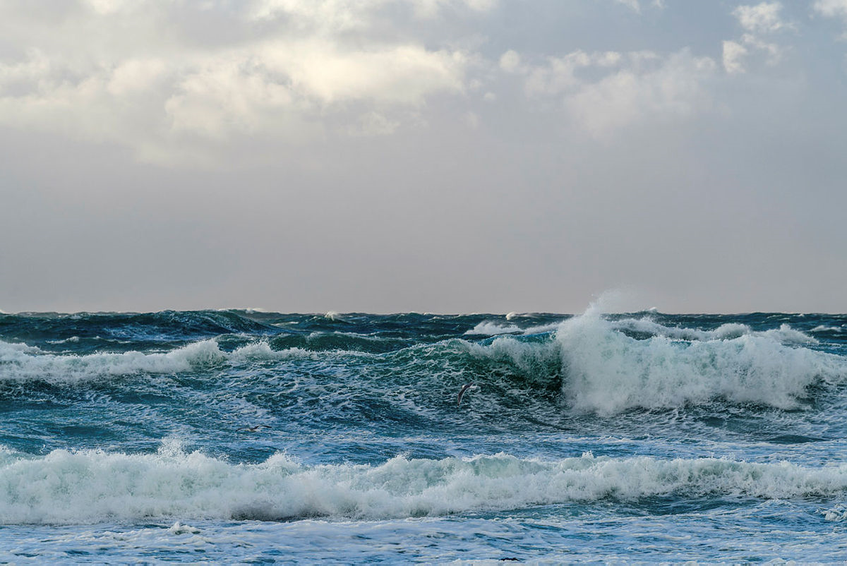
Takk for oppmerksomheten

